Slide 1
デジタルファブリケーション 制作物

Slide 2
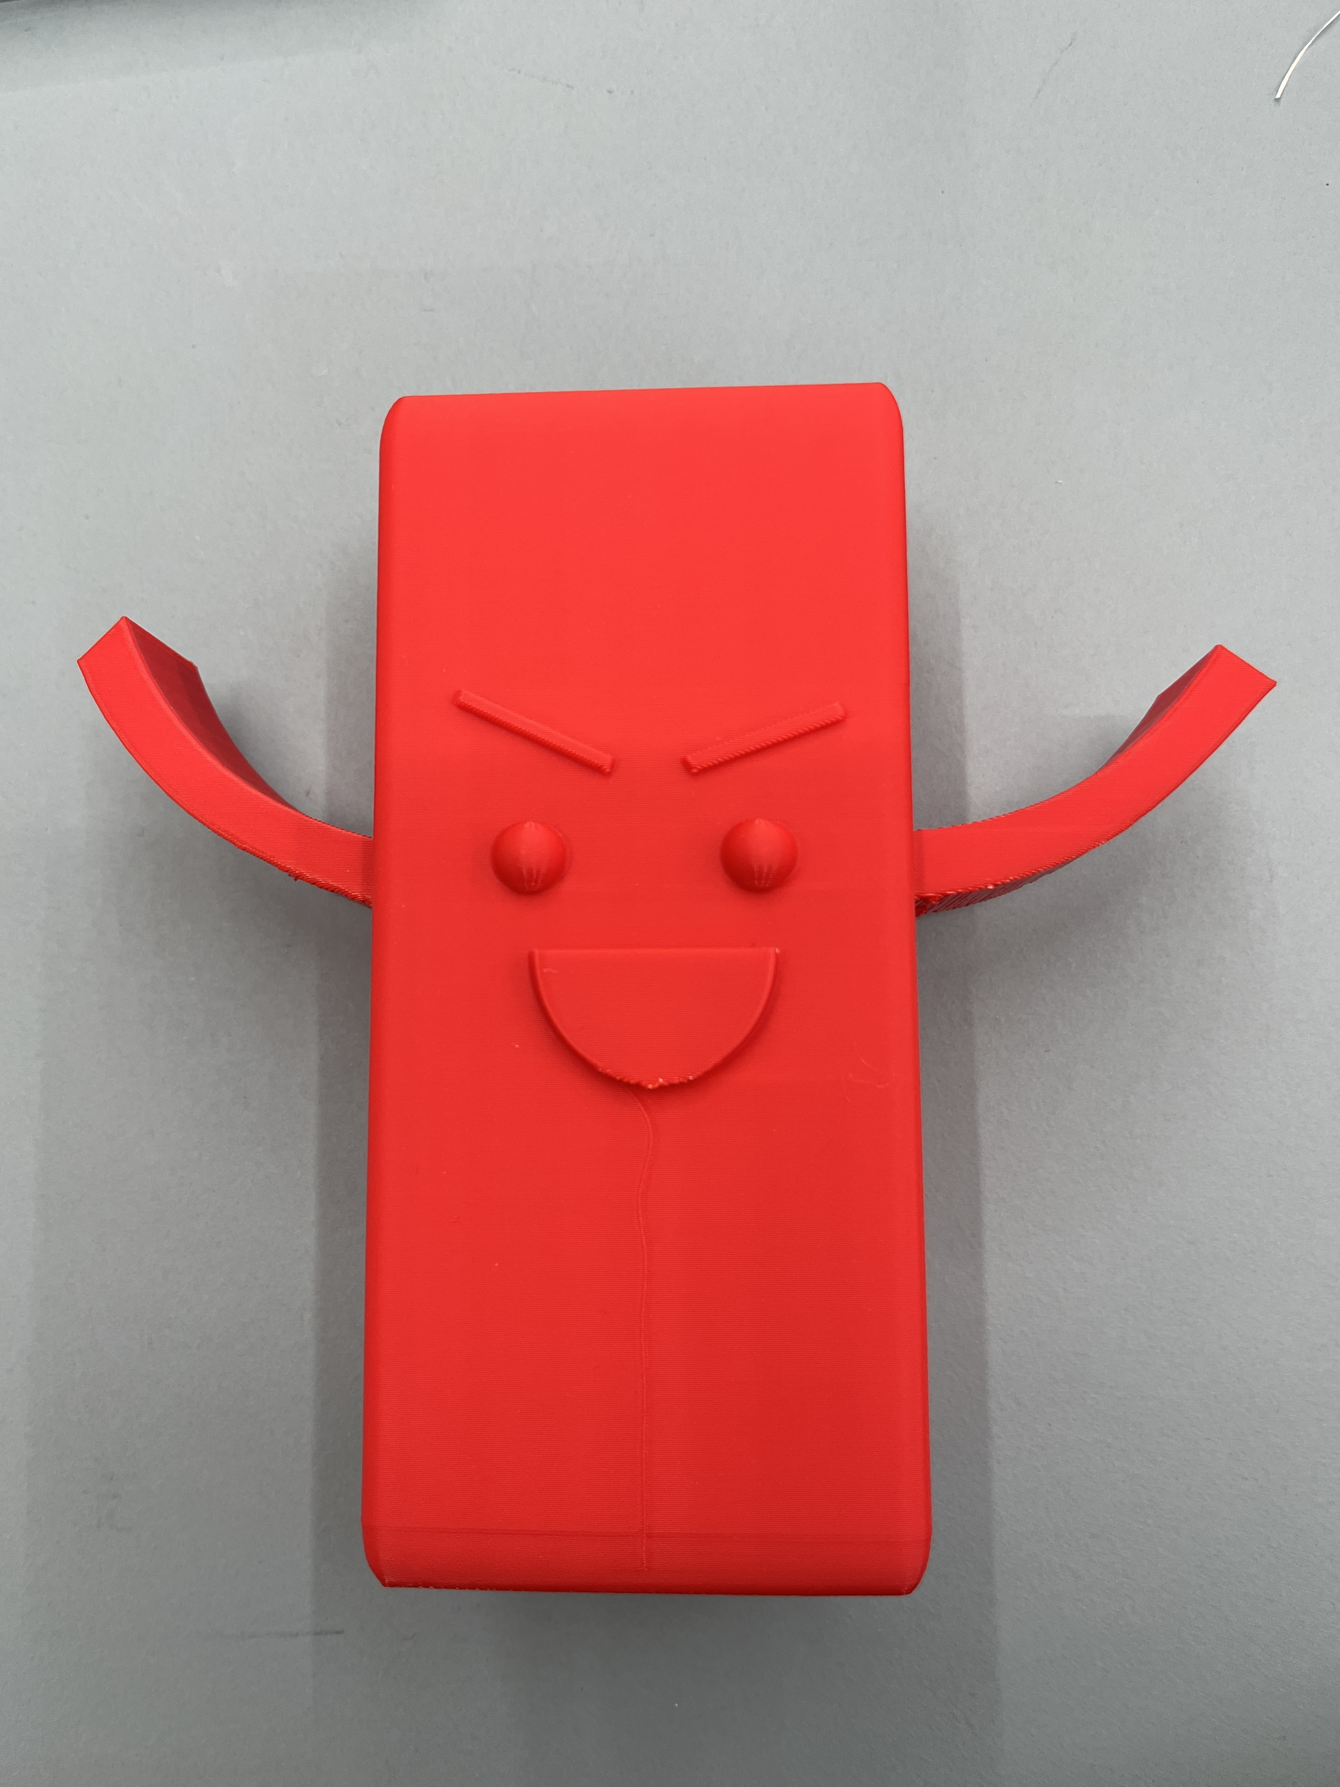
リモコンたて 「リモコンたて男」

Slide 3
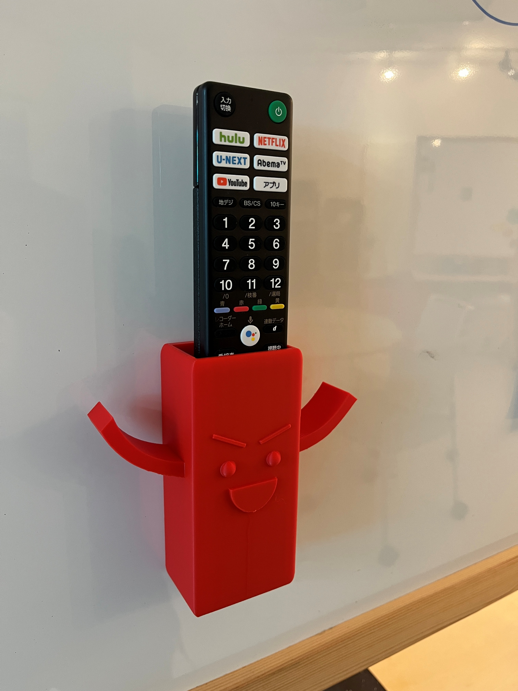
磁石でくっつくよ！

Slide 4
コモンルームに はだかで置かれてる リモコンが可哀想だったから( )

Slide 5
工夫した点 強み
ネーミングセンス
腕に、輪ゴム・テープ・キーホルダーをかけられる
愛着の沸きやすい顔

Slide 6
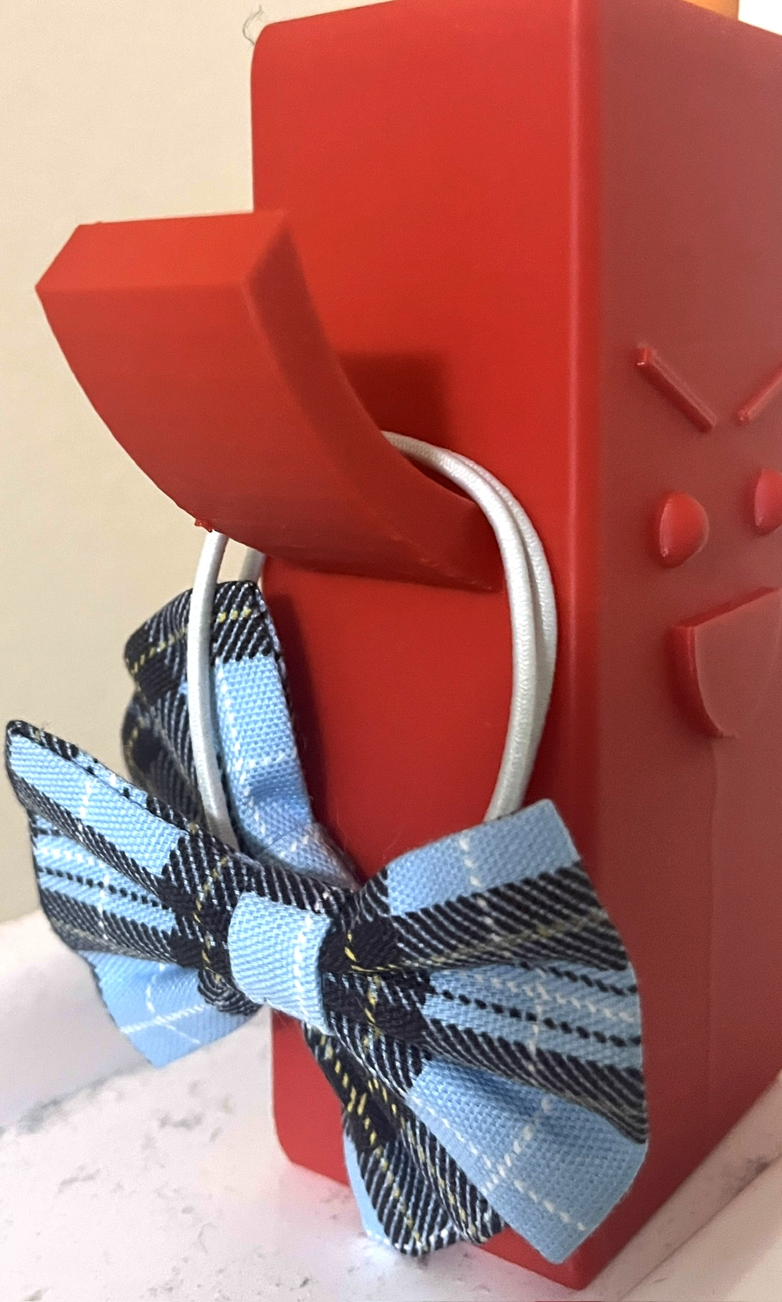

Slide 7
苦労した点 反省点
腕に最適なパーツを見つける大変さ
顔や腕が左右対称にくっつかない
顔と体の色を変えたかった

